Slide 1
Aplikacija za pomaganje u donošenju presuda za krivično delo krađe i teške krađe
Žarko Blagojević
Miloš Živić
Nikola Jovišić

Slide 2
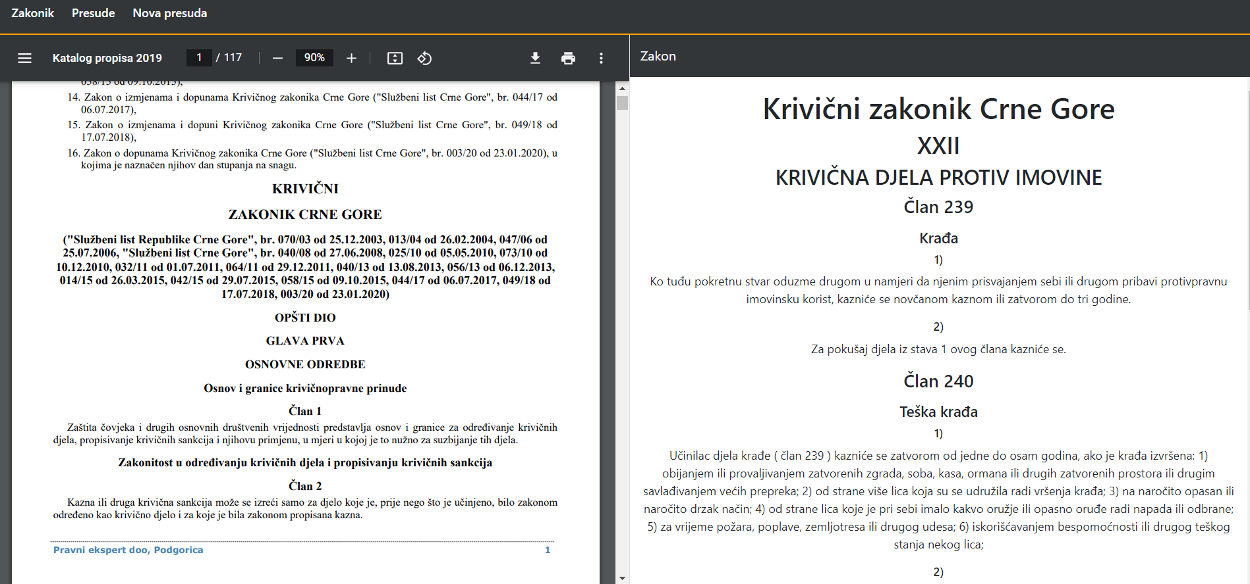
Korisnik ima uvid u pdf i html prikaz zakonika

Slide 3
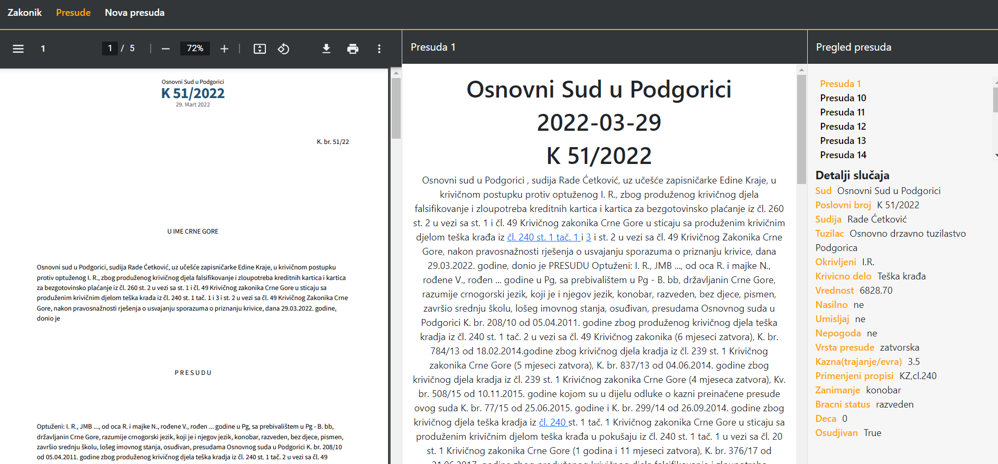
Korisnik ima uvid u prethodno donesene presude koje se skladište u Akoma ntoso formatu, a za potrebe aplikacije prikazuju u pdf-u i html-u

Slide 4
Sa desne strane može da vidi i metapodatke vezane za presude

Slide 5
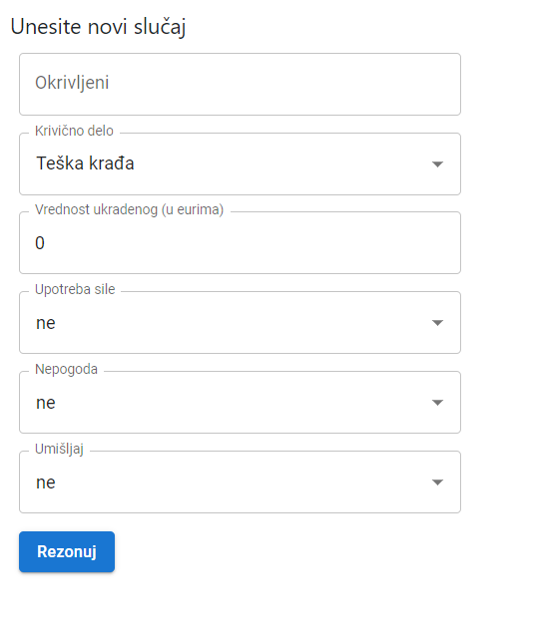
Kroz formu korisnik može da unese informacije o novom slučaju. Forma je formirana na osnovu čl. 239 i 240 krivičnog zakonika.

Slide 6
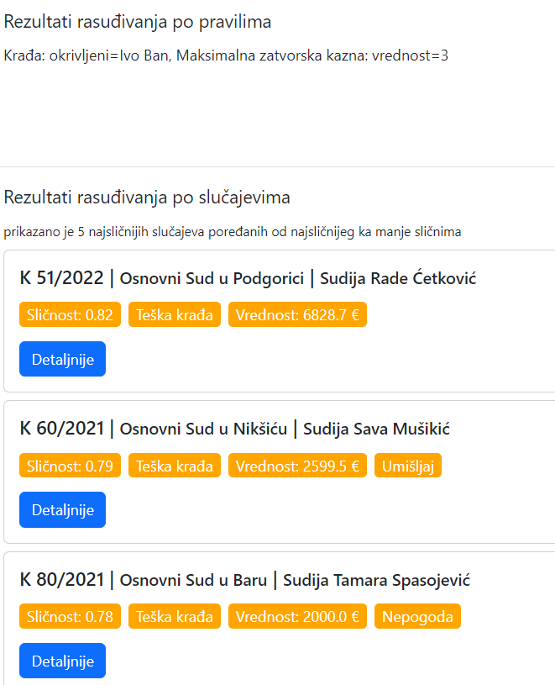
Kada se forma popuni i pokrene rezonovanje dolazi se do rezultata rasuđivanja 1. po pravilima 2. po slučajevima

Slide 7
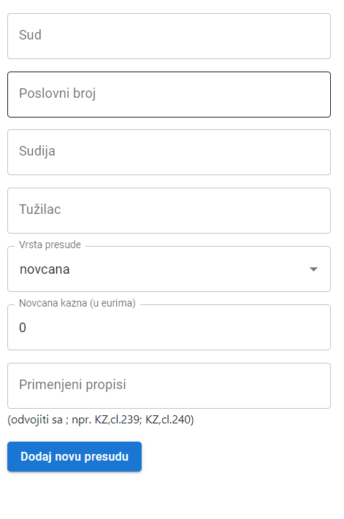
Korisnik tada može uneti informacije o novoj presudi koja će se dalje koristiti za nova rasuđivanja po slučajevima

